Slide 1


Digitalizzazione degli adempimenti vitivinicoli

Slide 2

Il registro telematico
e le sue funzionalità
Stato di attuazione

Slide 3

Obiettivi
Semplificazione e minori adempimenti per gli operatori
Integrazione della banca dati SIAN
Monitoraggio e verifica on line delle giacenze e dei flussi di tutti gli operatori anche al fine di disporre di informazioni relative alle dinamiche di mercato – REPORT denominato «Cantina Italia», disponibile sul sito www.politicheagricole.it
Miglioramento del controllo delle produzioni di qualità da parte degli Organi di controllo

Slide 4
Obiettivi
Ottimizzazione della gestione del rischio attraverso il monitoraggio dinamico dei comportamenti tenuti dai soggetti borderline
Disponibilità di un sistema operativo integrato a supporto delle aziende
Sostegno al ruolo attivo del software aziendale nel processo di digitalizzazione degli adempimenti normativi

Slide 5
Digitalizzazioni adempimenti vitivinicoli
Gli interventi realizzati

Slide 6
Interventi rilasciati
Gli interventi già disponibili hanno riguardato :
La dichiarazione di giacenza (Reg. UE 274/2018) a partire dai saldi contabili del registro al 31 luglio (sia online che in cooperazione)
La gestione digitale delle planimetrie
La consultazione dello storico del catalogo e della normativa (art.5 comma 2 DM 293/2015 - tempistiche di registrazione)

Slide 7
Interventi rilasciati
Inoltre :
L’implementazione dei servizi del documento di trasporto MVV-E per la delega a CAA e imprese specializzate nonché per consentirne l’utilizzo ai soggetti senza registro
Il potenziamento dei servizi di cooperazione (web-service) dell’MVV-E con l’introduzione dell’identificativo locale del documento e la consultazione del catalogo in sincrono

Slide 8
Attivazioni
Aziende con registro ufficiale
di cui < 1.000 hl
>=1.000 hl
Aziende in cooperazione
Registri attivati
di cui delegato a
-> CAA
-> impresa specializzata
16.087
14.512
1.575
6.778
19.547
4.198
2.215
Dati al 15/03/2019

Slide 9
I numeri del registro
Pacchetti XML ricevuti
Pacchetti elaborati entro 30’
% sul totale
Operazioni registrate
Prodotti in catalogo
Soggetti in anagrafica
Vasi vinari censiti
Planimetrie
7.504.592
7.326.859
98%
51.436.577
1.398.930
903.833
579.101
1.030
Dati al 15/03/2019

Slide 10
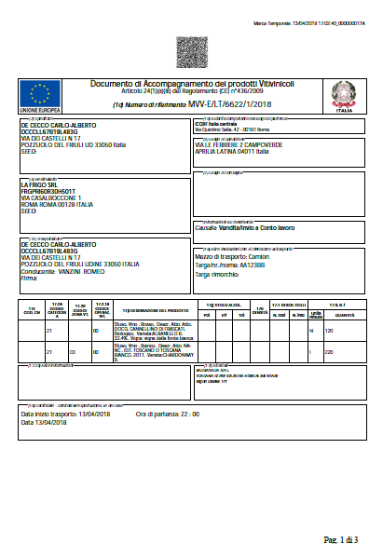
Il documento MVV-E
MVV-E emessi
MVV-E nazionali
MVV-E esteri
5.140
4.310
830
Dati al 15/03/2019

Slide 11
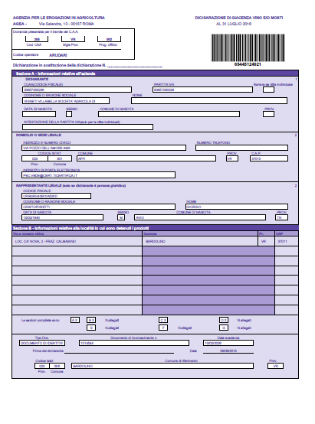
Chiusura e giacenza
Registri chiusi il 31 luglio
di cui cooperazione
Dichiarazioni di giacenza
compilate a partire dal registro
17.956
9.716
60%
Dati al 15/03/2019

Slide 12
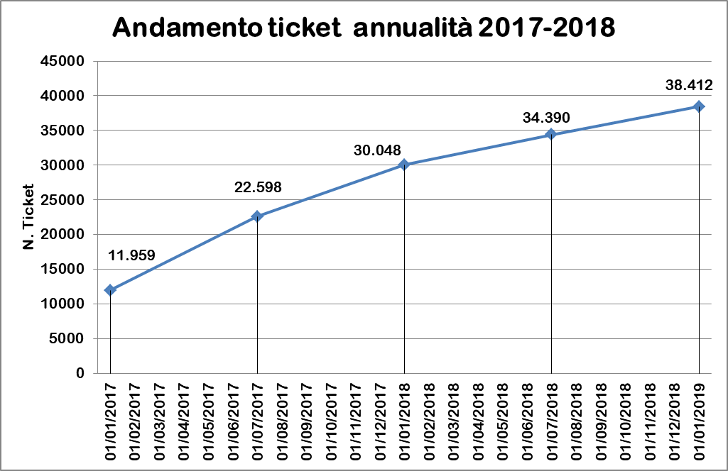
Assistenza
Ticket registrati alla data
38.412
Dati al 15/11/2018

Slide 13
Digitalizzazioni adempimenti vitivinicoli
Le comunicazioni vitivinicole

Slide 14
I nuovi servizi
Dopo la digitalizzazione dei registri vitivinicoli (DM 293/2013) e la dematerializzazione del documento di accompagnamento elettronico (MVV-E) l’impegno dell’Amministrazione per un modello vitivinicolo più efficiente e razionale si è indirizzato verso la dematerializzazione delle diverse dichiarazioni previste dalla normativa a carico degli operatori.

Slide 15
I nuovi servizi
Sono stati completati gli interventi seguenti :
Le dichiarazioni preventive di spumantizzazione e arricchimento (solo online)
Gli adempimenti dichiarativi quali comunicazioni di elaborazioni, di pratiche enologiche, di attività sotto controllo, di introduzione prodotti ad uso condizionato.(es. Produzione di mosto cotto, detenzione di vinacce, fecce di vino ecc.)

Slide 16
I nuovi servizi
Servizi informativi aggiuntivi per l’Organismo di Controllo quali :
consultazione registro delle materie prime utilizzate per la produzione dei prodotti balsamici
comunicazione operazioni di imbottigliamento
visualizzazione riepilogativa dei quantitativi di vini sfuso a DO e IG ceduti direttamente al consumatore finale

Slide 17
Gli obblighi dichiarativi previsti dal Testo Unico L.238/2016
Il progetto tecnico

Slide 18
Le dichiarazioni
L’articolo 59 - Coordinamento degli adempimenti amministrativi della Legge 238/2016 chiarisce al comma 2 che
“Nell’ambito del SIAN sono inserite tutte le dichiarazioni, informazioni, comunicazioni, autocertificazioni, registri, dati e relativi aggiornamenti che le imprese di produzione e trasformazione di uva e di prodotti vitivinicoli sono tenute a fornire in adempimento della normativa vigente, nei confronti delle pubbliche amministrazioni.. <omissis>”

Slide 19
Le dichiarazioni
Si tratta di un servizio, fruibile sia online che in cooperazione applicativa, per la compilazione, protocollazione e invio all’ufficio ICQRF competente per territorio delle dichiarazioni in ambito vitivinicolo previste dalla normativa vigente.

Slide 20
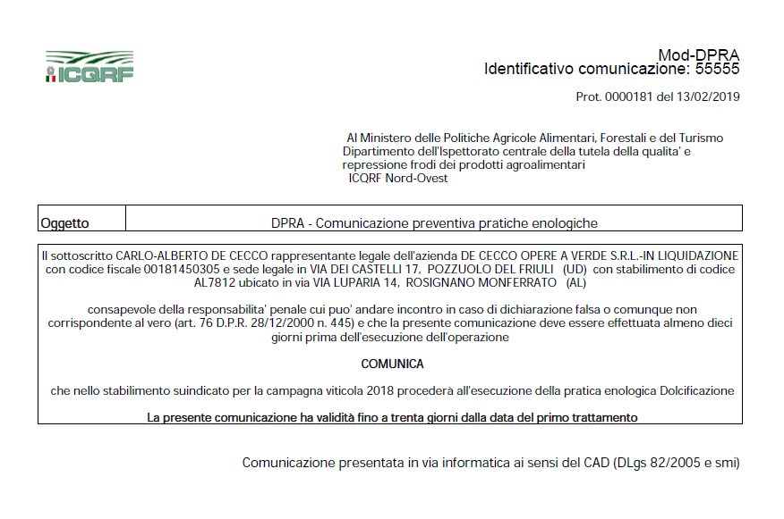
Le dichiarazioni
PREDISPOSIZIONE
L’azienda viticola compila la comunicazione, la può modificare o cancellare (fino a quando non la chiude)
REPORTISTICA
L’ufficio ICQRF (e l’ODC) consultano la comunicazione dal cruscotto presente nel SIAN.
CHIUSURA E TRASMISSIONE L’azienda viticola chiude la comunicazione e la trasmette a ICQRF ed ODC competente. Può essere solo annullata, ma non è più modificabile
Modello Operativo Standard

Slide 21
Le dichiarazioni
I vantaggi per l’azienda
precompilazione in automatico dei principali dati anagrafici (CUAA, ragione sociale, stabilimento ecc.)
Semplice modalità di compilazione e possibilità di modifica dei dati prima della trasmissione all’ufficio ICQRF
Comunicazione sempre disponibile anche dopo l’invio all’ufficio ICQRF archiviata nel SIAN
Possibilità di annullare la comunicazione anche dopo l’invio
Completa dematerializzazione della comunicazione in formato digitale

Slide 22
Le dichiarazioni
I vantaggi per l’Ufficio ICQRF
Visualizzazione immediata delle comunicazioni inviate dall’azienda all’interno del menu Registro
Ricezione di un promemoria alla chiusura e trasmissione della comunicazione da parte dell’azienda
Storico di tutte le dichiarazioni inviate dall’azienda
Archiviazione e facile reperimento delle comunicazioni per riscontri e verifiche

Slide 23
Le dichiarazioni
Le dichiarazioni digitalizzate sono 12 e riguardano :
DPMC Produzione mosto cotto (Art. 12 – Comunicazione una tantum)
DCRS Centri temporanei raccolta sottoprodotti (Art. 13 comma 3 – Comunicazione una tantum)
DVIN Detenzione vinacce per usi diversi (Art. 13 comma 4 – Comunicazione unica per campagna)
DSTT Comunicazione ritiro sottoprodotti (DM 27 novembre 2008 art. 5 - Comunicazione multiple per campagna)

Slide 24
Le dichiarazioni
DPVM Elaborazioni prodotti a base di vini e mosti in stabilimenti promiscui (Art.14 comma 1 - Comunicazione per ogni operazione, multiple per campagna, invio anche all’ODC se presente il codice DO-IG)
DVMS Elaborazioni con vini e mosti presso spumantifici (Art.14 comma 3 - Comunicazione per ogni operazione, multiple per campagna, invio anche all’ODC se presente il codice DO-IG)
DMO8 Detenzione mosti con titolo alcolometrico < 8%vol (Art. 17 - Comunicazione unica per campagna)

Slide 25
Le dichiarazioni
DCO2 Introduzione Anidride carbonica (Art. 22 - Comunicazione multipla per ogni introduzione)
DSCH Detenzione sostanze chimiche non ammesse (Art. 22 - Comunicazione una tantum)
DMCR Elaborazione mosto concentrato rettificato (DM 30 luglio 2003 - Comunicazione per ogni operazione, multiple per campagna)
DPRA Dichiarazione preventiva pratiche enologiche (DM 30 luglio 2003- Comunicazione per campagna per ogni pratica enologica)
DLSD Avviamento lieviti e sciroppo di dosaggio in stabilimenti promiscui - Comunicazione per ogni operazione, multiple per campagna)

Slide 26
La caratteristiche del servizio
Il servizio di compilazione e trasmissione delle dichiarazioni :
E’ fruibile sia online che tramite interscambio web-service
E’ delegabile ad un soggetto fisico oppure ad un CAA o impresa specializzata
E’ utilizzabile anche se non si dispone del registro telematico (soggetti senza registro)

Slide 27
Il servizio online
Prevede una specifica abilitazione (iscrizione al servizio)
Richiede l’autenticazione all’area riservata mipaaf.sian.it con le credenziali già disponibili
Dedica specifici servizi per la registrazione di ciascuna comunicazione, la modifica dei dati, la validazione e messa a disposizione della comunicazione all’ufficio ICQRF (secondo il ciclo standard)
Prevede un’interfaccia semplice e intuitiva
Utilizza un modello omogeneo e uniforme per tutte le comunicazioni

Slide 28
Il servizio in cooperazione
Utilizza le medesime credenziali WS già rilasciate all’azienda
Richiede l’estensione della richiesta di convenzione
Prevede la trasmissione delle comunicazioni per stabilimento
Mette a disposizione specifici servizi sincroni di interscambio (web-service) per la registrazione della dichiarazione, la modifica dei dati, la validazione e l’acquisizione della comunicazione da parte dell’ufficio ICQRF (secondo il ciclo standard)

Slide 29
I servizi sincroni
Servizio WS di inserimento e/o aggiornamento (un servizio dedicato per ciascuna tipologia di comunicazione – è possibile la fornitura di più comunicazioni)
Servizio WS di cancellazione delle comunicazioni in lavorazione non ancora trasmesse (un servizio valido per tutte le tipologie di comunicazioni – è possibile la fornitura di più richieste di cancellazione)

Slide 30
I servizi sincroni
Servizio WS di trasmissione, protocollazione e creazione documento PDF (un servizio valido per tutte le tipologie di comunicazioni – è possibile la fornitura di più richieste di trasmissione)
Servizio WS di annullamento delle comunicazioni trasmesse (un servizio valido per tutte le tipologie di comunicazioni – è possibile la fornitura di più richieste di annullamento)
Servizio WS di consultazione delle comunicazioni (dedicato per tipologia)

Slide 31
Piano di attuazione
La tempistica :
Già disponibile nell’area download il manuale operativo e il documento tecnico che descrive i servizi di interscambio disponibili
Attivazione da subito dell’ambiente di prova (sia online che web-service) per il test e la produzione simulata delle dichiarazioni
Disponibilità del servizio online e web-service in ambiente ufficiale il 29 aprile p.v. a seguito di una nota esplicativa che regolamenta la modalità di utilizzo delle comunicazioni telematizzate

Slide 32
Grazie dell’attenzione

